Slide 1
Βασικές Αρχές του Νομοσχεδίου για τον εκσυγχρονισμό του ΕΦΚΑ
30 / 11 / 2021

Slide 2
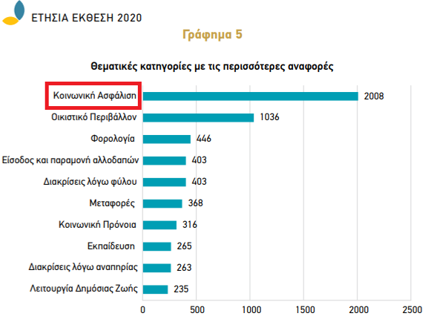
ΕΦΚΑ: Tο πιο μεγάλο πρόβλημα στην ελληνική δημόσια διοίκηση
1. Ο ΕΦΚΑ εξυπηρετεί άμεσα 6,5 εκατομμύρια Έλληνες (2,5 εκατ. συνταξιούχους, 4 εκατ. εργαζόμενους και αυτοαπασχολούμενους)
2. Πρώτο το Υπουργείο Εργασίας (ακόμη περισσότερο ο ΕΦΚΑ) στα παράπονα – διαμαρτυρίες στον Συνήγορο του Πολίτη – Οι συντάξεις είναι η κορυφή του παγόβουνου
Πηγή: Συνήγορος του Πολίτη

Slide 3
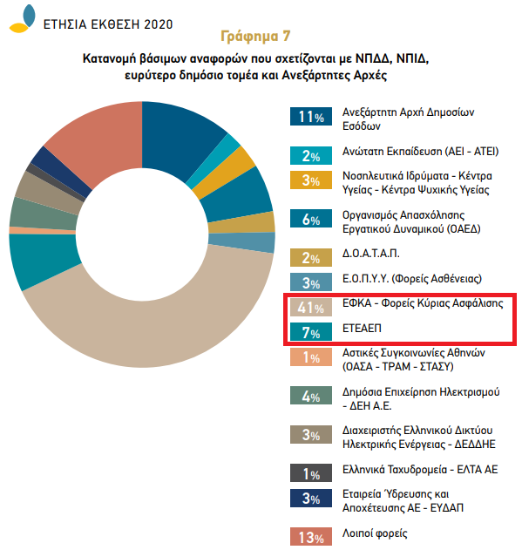
ΕΦΚΑ: Μόνος του τα μισά παράπονα του ευρύτερου δημόσιου τομέα
Πηγή: Συνήγορος του Πολίτη

Slide 4
ΕΦΚΑ: Tο πιο μεγάλο πρόβλημα στην ελληνική δημόσια διοίκηση
3. Επιπτώσεις στην οικονομία και στις επιχειρήσεις (ασφαλιστική ενημερότητα, εισφορές, κ.λπ.)
4. Χωρίς αρχές και κανόνες συγχώνευση το 2016 – Απουσία σύγχρονου οργανογράμματος
5. Ανάγκη για υψηλού επιπέδου στελέχη, λόγω της πολυπλοκότητας στην έκδοση των συντάξεων και άλλων διαδικασιών
6. Περιορισμένος αριθμός στελεχών εξειδικευμένων στην πληροφορική
7. Γραφειοκρατικές διαδικασίες στη λήψη αποφάσεων (συνεχείς έλεγχοι από Υπουργείο κ.λπ.)

Slide 5
ΕΦΚΑ: Tο πιο μεγάλο πρόβλημα στην ελληνική δημόσια διοίκηση
8. Καθυστερήσεις στις προμήθειες (αντιφατικές διατάξεις: κατακερματισμός, αλλά και εγκρίσεις υπουργού για όλα, πρόβλημα με κλιματιστικά, υπολογιστές, αγοράζουν γραφική ύλη κ.λπ.)
9. Απουσία αποτελεσματικού συστήματος επιβράβευσης και κυρώσεων για τους υπαλλήλους (π.χ. εισηγητές συντάξεων)
Εισηγητές | Έκδοση συντάξεων
25% | 2 συντάξεις/ μήνα
25% | 8 συντάξεις/ μήνα
25% | 22 συντάξεις/ μήνα
25% | 45 συντάξεις/ μήνα

Slide 6
ΕΦΚΑ: Tο πιο μεγάλο πρόβλημα στην ελληνική δημόσια διοίκηση
10. Προβληματική λειτουργία του συστήματος πειθαρχικών ελέγχων - Εκκρεμεί η εξέταση 1.127 καταγγελιών (για κακή εξυπηρέτηση ή/και υπερβολική καθυστέρηση στην απονομή συντάξεων)
11. Παραμέληση της αξιοποίησης της ακίνητης περιουσίας (το 1/5 των ακινήτων – τα καλύτερα – είναι παντελώς αναξιοποίητα)
115 εκκρεμείς πειθαρχικοί έλεγχοι | Έκδοση συντάξεων
97 πειθαρχικοί έλεγχοι | Πρωτοβάθμιο Πειθαρχικό Συμβούλιο
18 πειθαρχικοί έλεγχοι | Δευτεροβάθμιο Πειθαρχικό Συμβούλιο
2 χρόνια ο μέσος χρόνος ολοκλήρωσης | 22 συντάξεις/ μήνα

Slide 7
Στόχοι μεταρρύθμισης

Slide 8
Οι στόχοι της μεταρρύθμισης
Ο ΕΦΚΑ πρέπει:
να ανταποκριθεί στις ανάγκες, αλλά και τις απαιτήσεις των πολιτών για ευρωπαϊκού επιπέδου εξυπηρέτηση και ταχεία απονομή των συντάξεων
να αποκτήσει περισσότερη ευελιξία και διοικητική αυτονομία για άμεση λήψη αποφάσεων
να γίνει πιο δίκαιος επιβραβεύοντας τους καλούς υπαλλήλους και εντείνοντας τον έλεγχο σε όσους δεν κάνουν καλά τη δουλειά τους
να διαχειριστεί καλύτερα το ανθρώπινο δυναμικό, αξιοποιώντας ανθρώπινους πόρους και από τον ιδιωτικό τομέα
να αξιοποιήσει πιο αποδοτικά την τεράστια ακίνητη περιουσία του και να απλοποιήσει σημαντικά τη διαδικασία προμηθειών

Slide 9
Οι πιο πρόσφατες αλλαγές

Slide 10
Οι πιο πρόσφατες αλλαγές
για εξυπηρέτηση των πολίτων και καλύτερες συνθήκες εργασίας των υπαλλήλων
1. Ενιαίος Αριθμός Εξυπηρέτησης των Πολιτών 1555
2. Μονιμοποίηση των ηλεκτρονικών ραντεβού στα υποκαταστήματα του ΕΦΚΑ
3. Προμήθεια 3.000 ηλεκτρονικών υπολογιστών + 3.000 τους επόμενους μήνες
4. Bonus για τους υπαλλήλους που βγάζουν περισσότερες συντάξεις
5. Εισαγωγή του μέτρου των πιστοποιημένων δικηγόρων και λογιστών για την έκδοση συντάξεων

Slide 11
Οι 8 νέες μεγάλες αλλαγές

Slide 12
1. Νέα επιλεγμένα Διευθυντικά Στελέχη από δημόσιο και ιδιωτικό τομέα
Δυνατότητα πρόσληψης επιλεγμένων Διευθυντικών Στελεχών με τριετείς συμβάσεις με δυνατότητα ανανέωσης άπαξ
Με διαφανείς διαδικασίες (Δημόσια Προκήρυξη)
Δυνατότητα συμμετοχής στελεχών του ΕΦΚΑ, του υπόλοιπου δημόσιου τομέα, αλλά και του ιδιωτικού τομέα
Ειδικό σύστημα πρόσθετων ανταμοιβών με βάση στόχους
Στόχος → η προσέλκυση των καλύτερων στελεχών από τον δημόσιο ή τον ιδιωτικό τομέα για να βελτιωθεί η αποτελεσματικότητα του ΕΦΚΑ

Slide 13
2. Νέο μοντέλο διακυβέρνησης, με νέο οργανόγραμμα
Νέα διαδικασία ανάδειξης του Διοικητή και των Υποδιοικητών με επιλογή του Υπουργού Εργασίας και Κοινωνικών Υποθέσεων και προηγούμενη γνωμοδότηση της Επιτροπής Θεσμών και Διαφάνειας της Βουλής
Ανασχεδιασμός αρμοδιοτήτων ΔΣ με μεταβίβαση αρμοδιοτήτων του ΔΣ στον Διοικητή, τους Υποδιοικητές και τους Γενικούς Διευθυντές για να αποφεύγεται το micromanagement
Κατάρτιση νέου οργανογράμματος σε συνεργασία με εξειδικευμένο σύμβουλο για την αντιμετώπιση των δυσλειτουργιών από την πρόχειρη συγχώνευση των ταμείων στον ΕΦΚΑ, για την καλύτερη παρακολούθηση των περιφερειακών υπηρεσιών κ.λπ.

Slide 14
3. Άμεσες προσλήψεις μόνιμου και έκτακτου προσωπικού
Άμεσες διαδικασίες πρόσληψης 500 μόνιμων υπαλλήλων εντός του 1^{ου} εξαμήνου του 2022 (κυρίως από επιλαχόντες προηγούμενων διαγωνισμών του ΑΣΕΠ)
Προτεραιοποίηση προσλήψεων βάσει στοχευμένων αναγκών (Πληροφορικοί, ΠΕ Διοικητικού- Οικονομικού)
Άμεσες προσλήψεις 100 υπαλλήλων με συμβάσεις έργου για την επιτάχυνση της απονομής συντάξεων

Slide 15
4. Καθιέρωση πριμ παραγωγικότητας για τους υπαλλήλους
Τροποποίηση της καταβολής του bonus για την έκδοση συντάξεων, έτσι ώστε να είναι περισσότερο συνδεδεμένο με τα αποτελέσματα της δουλειάς τους
Καταβολή πριμ συνδεδεμένου με τα αποτελέσματα της δουλειάς τους στους υπαλλήλους που εργάζονται στο back office του τηλεφωνικού κέντρου
Καθιέρωση πριμ παραγωγικότητας μέσω μεθοδολογίας/δεικτών που θα ορίζεται με ΚΥΑ των ΥΠΕΚΥ και ΥΠΟΙΚ – Σύνδεση με μετρήσιμους στόχους (και συντελεστές βαρύτητας), που θα τίθενται ανά Γενική Διεύθυνση, ανάλογα με το αντικείμενο και τις προτεραιότητες του Οργανισμού

Slide 16
5. Άμεση διερεύνηση των καταγγελιών των πολιτών από τη νέα Μονάδα Εσωτερικών Υποθέσεων
Συστήνεται νέα Μονάδα Εσωτερικών Υποθέσεων, με επικεφαλής πρώην ανώτατο δικαστικό (π.χ. πρώην Αντιεισαγγελέας Αρείου Πάγου)
Επιφορτισμένη με την άμεση διερεύνηση καταγγελιών και αιτημάτων και τη διενέργεια αυτεπάγγελτων ελέγχων, π.χ. επί υπέρμετρων καθυστερήσεων
Σε συνεργασία με την Εθνική Αρχή Διαφάνειας και με εξουσίες αντίστοιχες με της Εθνικής Αρχής Διαφάνειας
Εάν το πόρισμα καταλήγει σε πειθαρχική δίωξη, αυτό θα δεσμεύει το πειθαρχικό όργανο

Slide 17
6. Ταχύτερη και αποτελεσματικότερη πειθαρχική διαδικασία
Ταχύτερες προθεσμίες για τη διενέργεια της πειθαρχικής διαδικασίας (άσκηση πειθαρχικής δίωξης εντός 1 αντί 3 μηνών, ολοκλήρωση εντός 1 μήνα από την κλήση σε απολογία αντί 2 μηνών)
Διενέργεια ΕΔΕ υποχρεωτικά από υπάλληλο άλλου Υπουργείου
Συγκρότηση του Πειθαρχικού Συμβουλίου με τρία μέλη (δικαστικό, πάρεδρο ΝΣΚ και μόνιμο υπάλληλο εκτός ΥΠΕΚΥ): κατάργηση της συμμετοχής των αιρετών εκπροσώπων εργαζομένων του ΕΦΚΑ

Slide 18
7. Πιο ευέλικτο σύστημα προμηθειών
Το σύστημα των προμηθειών γίνεται πιο ευέλικτο ώστε να δοθεί τέλος σε φαινόμενα όπως η μη έγκαιρη προμήθεια αναλώσιμων, ανταλλακτικών και η δυσκολία αντικατάστασης παρωχημένου εξοπλισμού (π.χ. Η/Υ, κλιματιστικά κ.λπ.)
Εξαίρεση από τις διαδικασίες του ν. 4412/2016 – εντός των ορίων που θέτει η ευρωπαϊκή οδηγία – και ανάθεση έργων, υπηρεσιών και προμηθειών με Κανονισμό Προμηθειών
Κατάργηση των παρωχημένων και χρονοβόρων διαδικασιών έγκρισης από το Υπουργείο Εργασίας για δαπάνες που αφορούν στον ΕΦΚΑ (π.χ. έγκριση για ανάθεση υπηρεσιών μηχανοργάνωσης, εργασιών συντήρησης κ.λπ.)

Slide 19
8. Εταιρεία Ειδικού Σκοπού για την αξιοποίηση της ακίνητης περιουσίας
Συστήνεται Εταιρεία Ειδικού Σκοπού για την αξιοποίηση και την διαχείριση της ακίνητης περιουσίας, με διαχωρισμό των ακινήτων για ιδιόχρηση και για αξιοποίηση
Θα υπόκειται σε αυστηρό πλαίσιο εταιρικής διακυβέρνησης, με αυξημένα εχέγγυα διαφάνειας και λογοδοσίας
Θα έχει τη δυνατότητα αξιοποίησης των καλών πρακτικών του ιδιωτικού τομέα για τη διαχείριση του χαρτοφυλακίου ακινήτων που θα διαθέτει
Ενδεικτικά: Ο ΕΦΚΑ διαθέτει 400 ακίνητα σε όλη τη χώρα, συνολικής αντικειμενικής αξίας άνω του 1 δισ. ευρώ και τουλάχιστον το 20% -που αφορά ακίνητα μεγάλης αξίας- μένει τελείως αναξιοποίητο

Slide 20
Ευχαριστούμε

